Slide 1
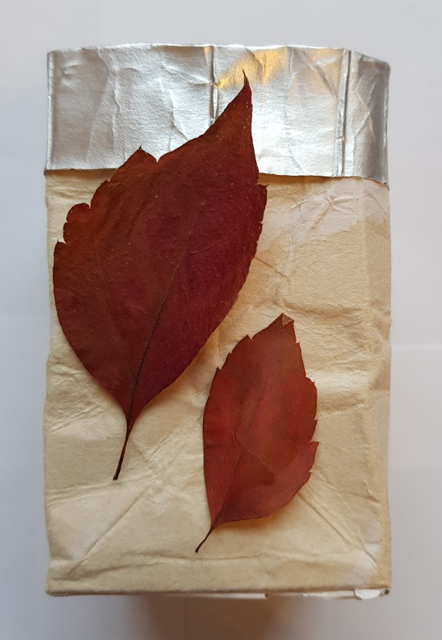
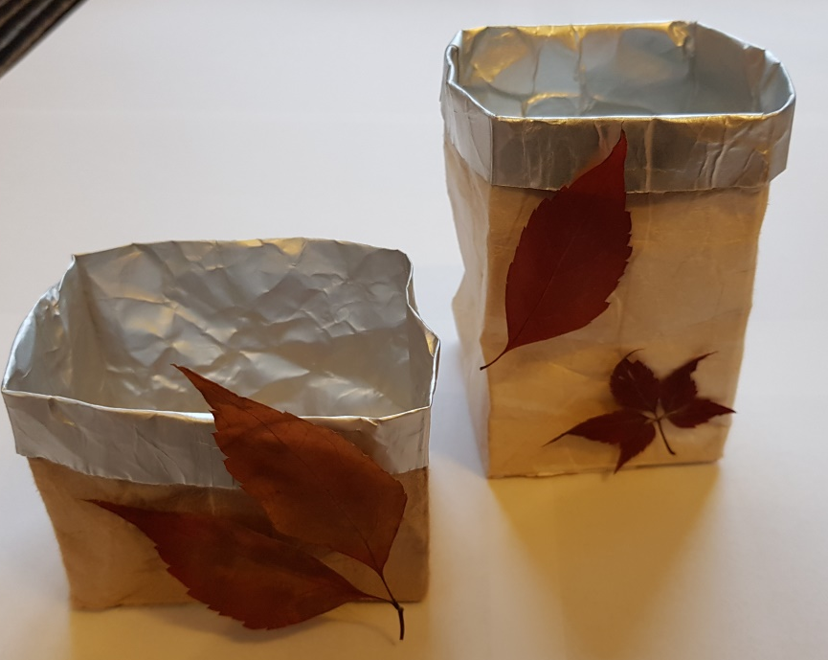
Aufbewahrungsschachtel - Getränkekarton

Slide 2
Das brauchst du:
Upcyclingmaterial:
Getränkekarton
Werkzeug / Material:
Bleistift, Schere, Klebestreifen, gepresste Blätter (Herbstdekoration)

Slide 3
1
Getränkekarton gut auswaschen, abtropfen lassen ggf. austrocknen.

Slide 4
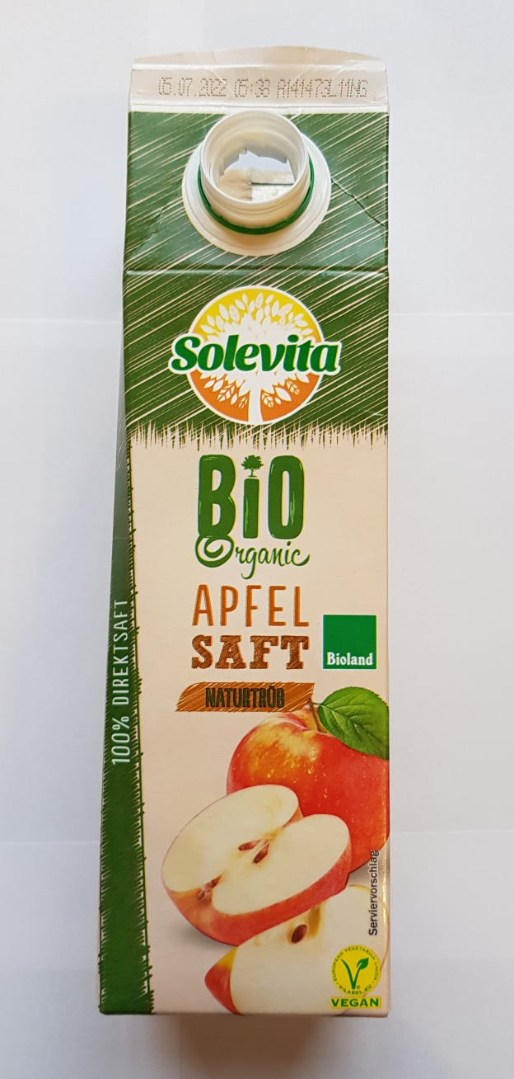
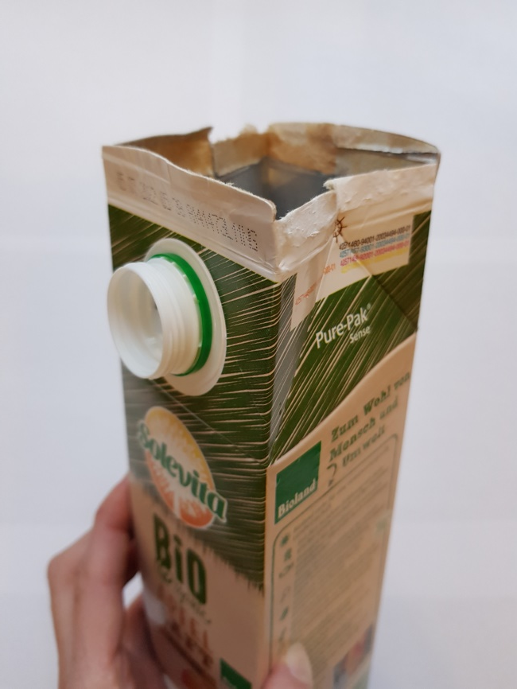
2
Den Karton auf einer Seite öffnen.

Slide 5
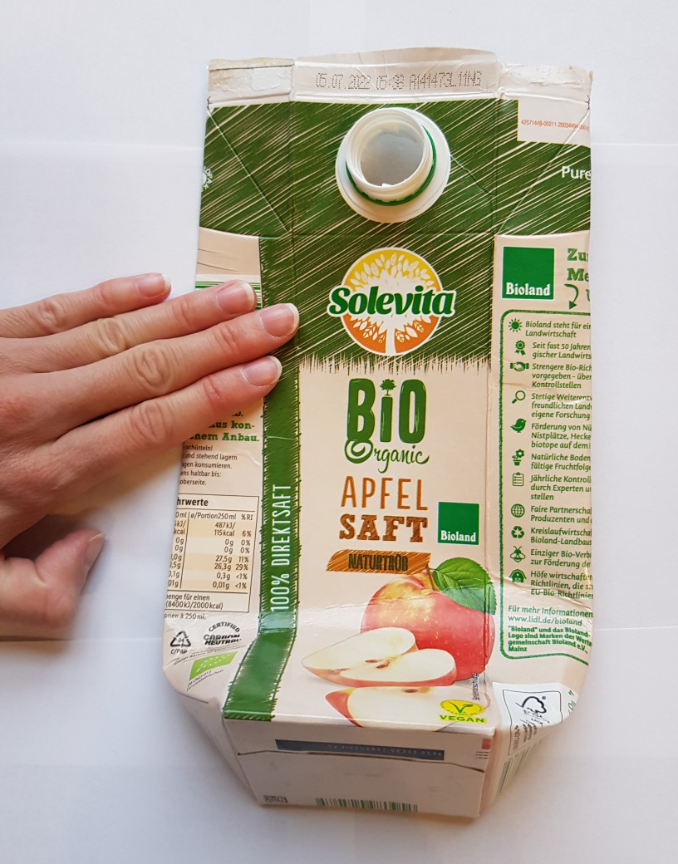
3
Den geöffneten Karton über die Mitte der Seiten falten und platt drücken.
Die entstandenen Mittelkanten gut ausstreifen.

Slide 6
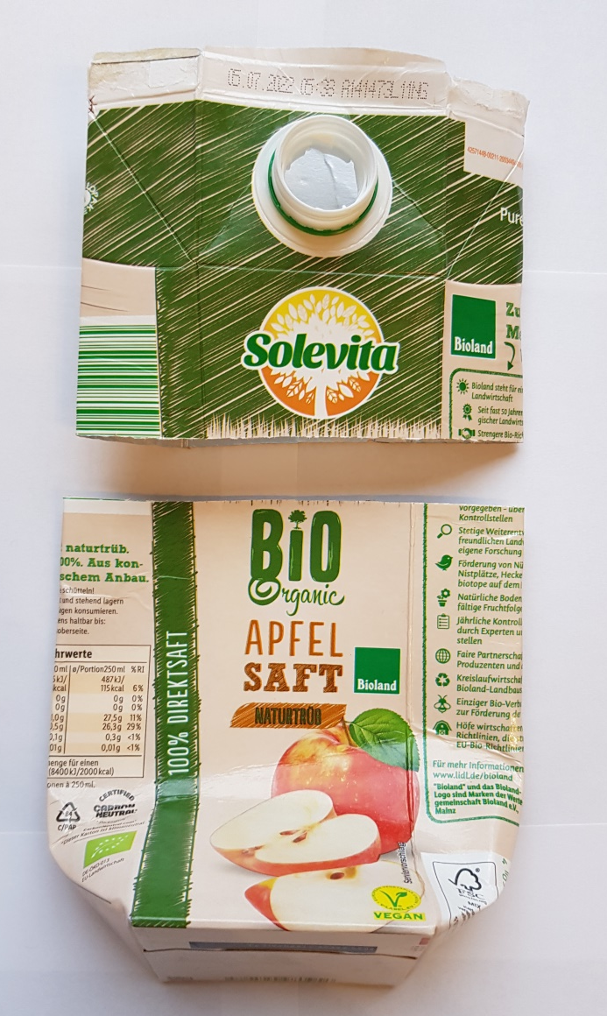
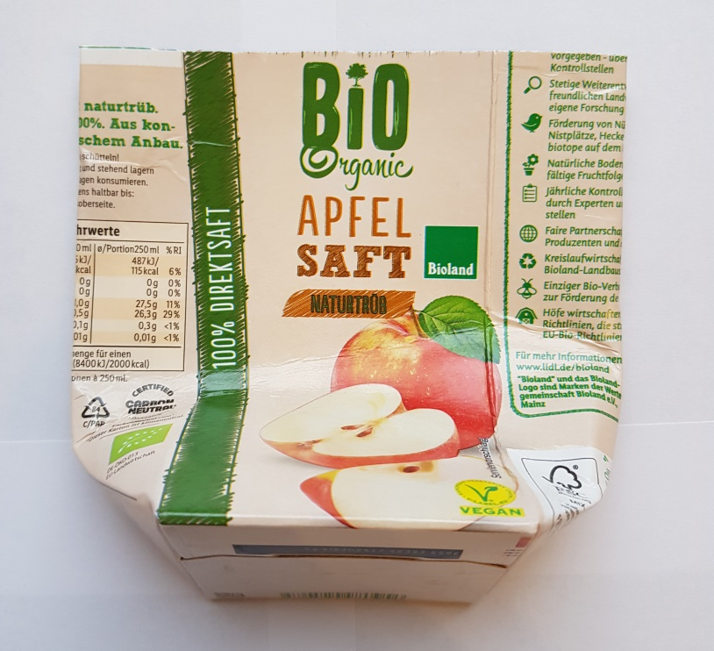
4
Den oberen Bereich mit einer Schere abschneiden, der untere Bereich bleibt in der gewünschten Höhe der Schachtel stehen.

Slide 7
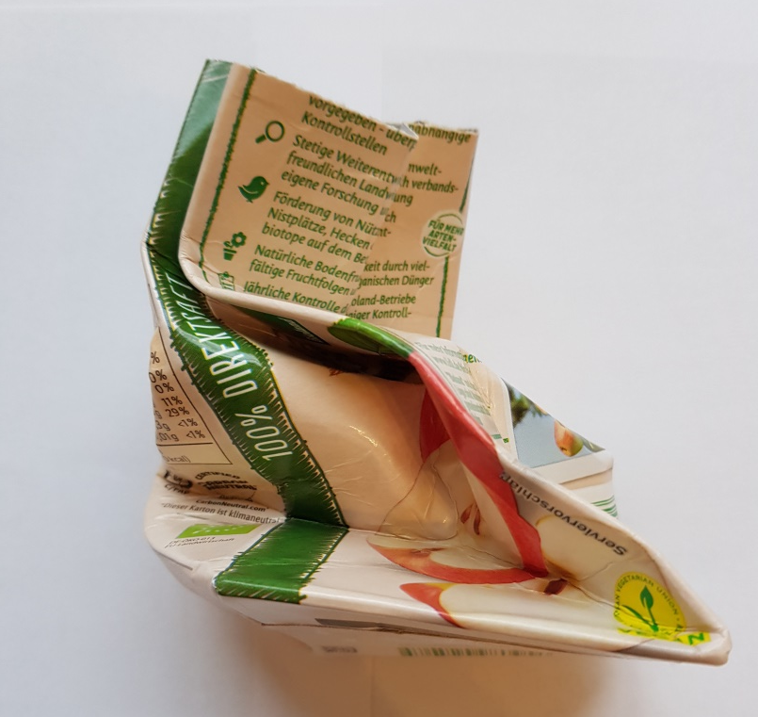
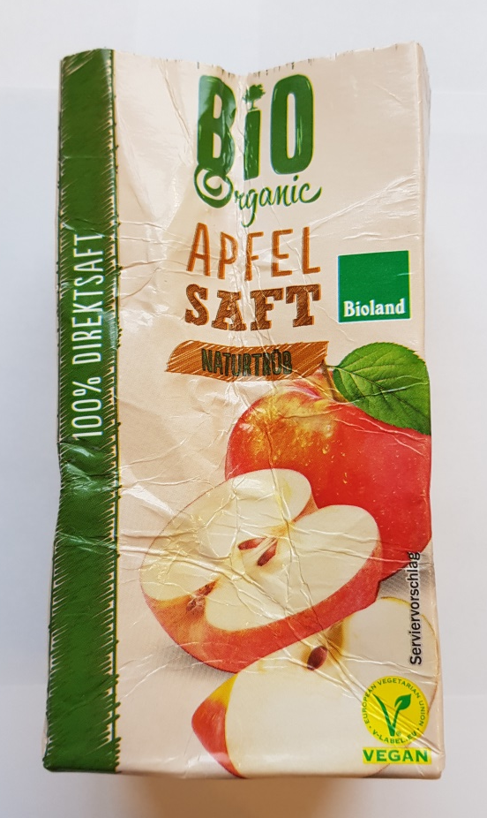
5
Getränkekarton mehrmals zusammenknüllen und wieder auffalten.

Slide 8
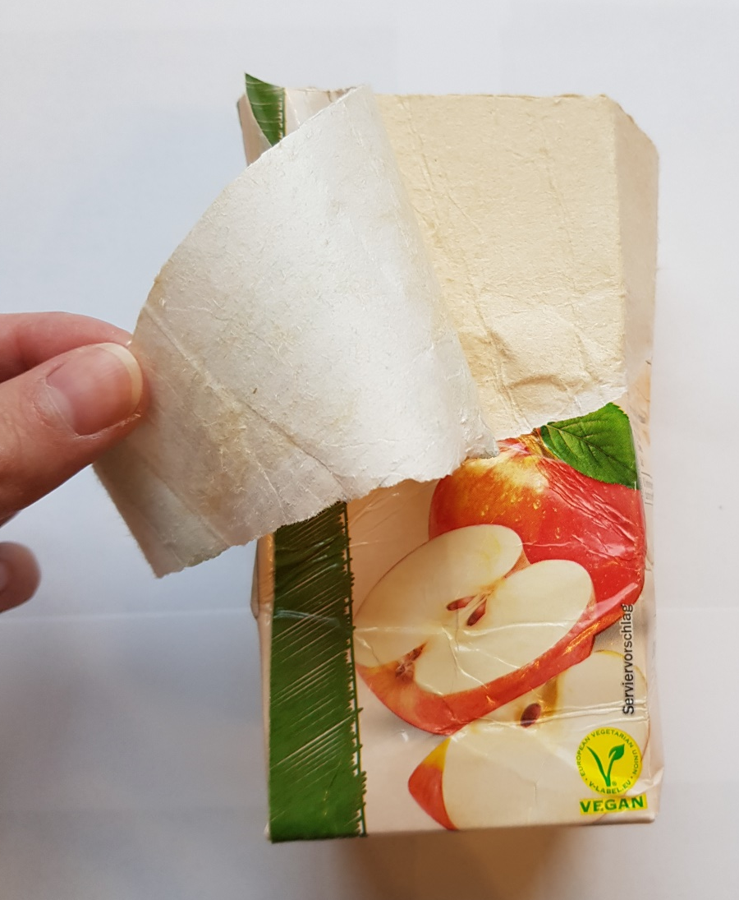
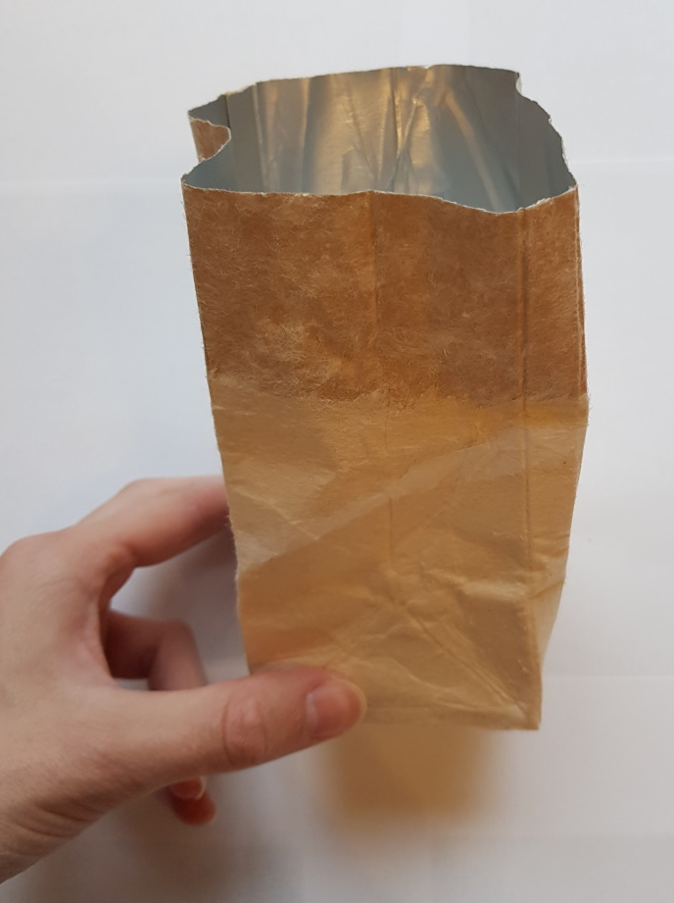
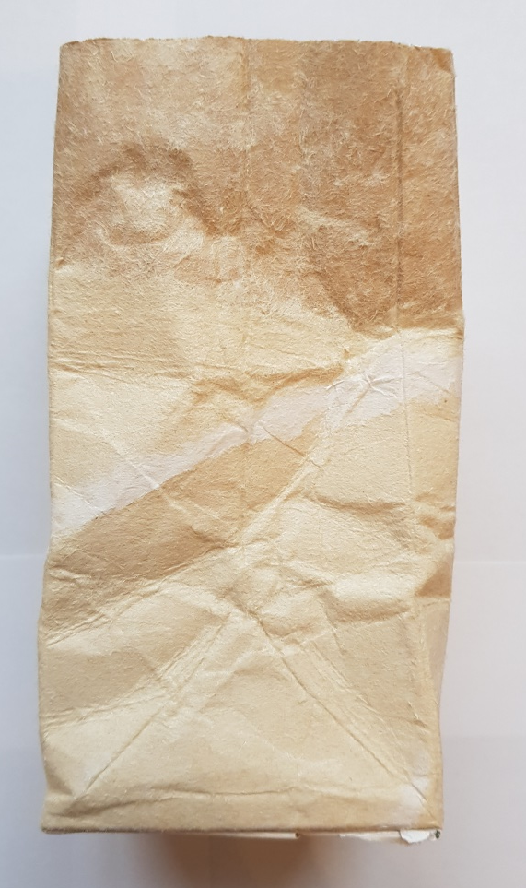
6
Die äußere Schicht des Kartons vorsichtig abziehen.

Slide 9
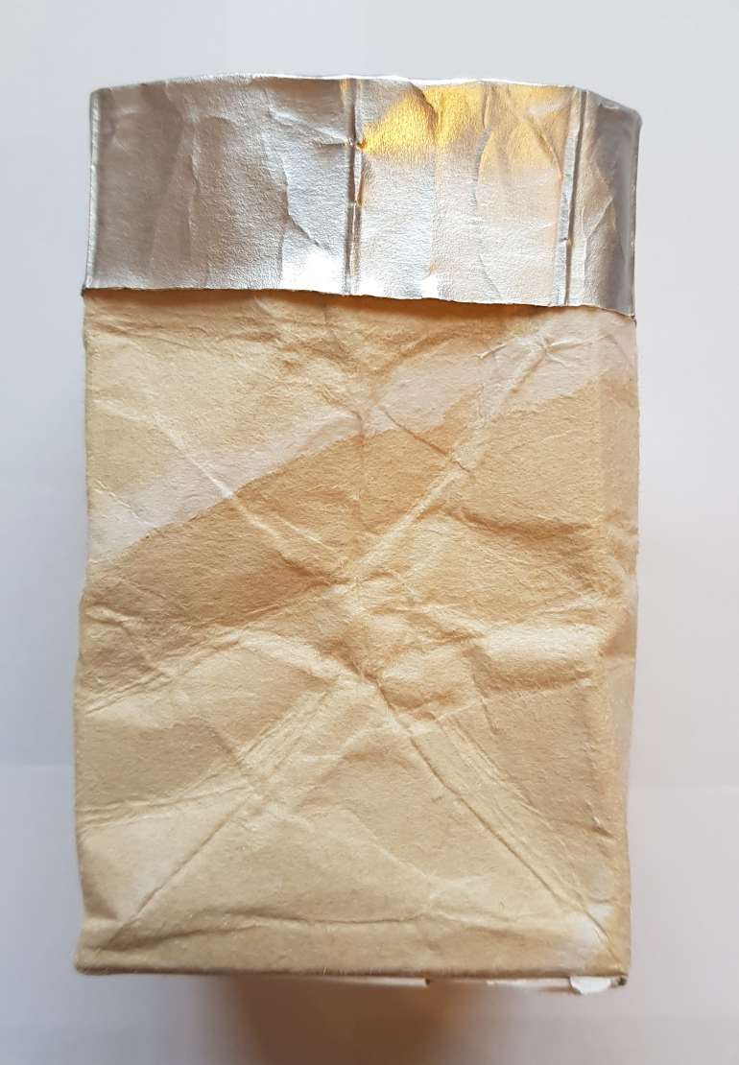
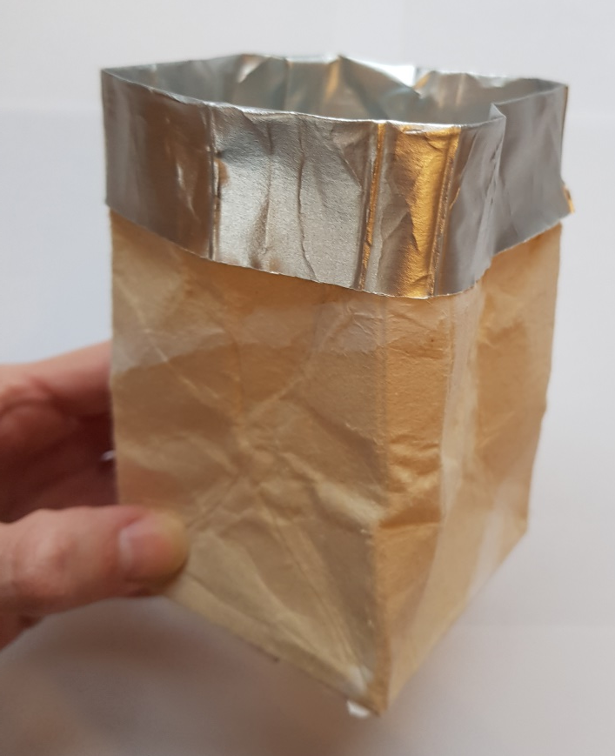
7
Die Schnittkante auf die gewünschte Breite umstülpen.

Slide 10
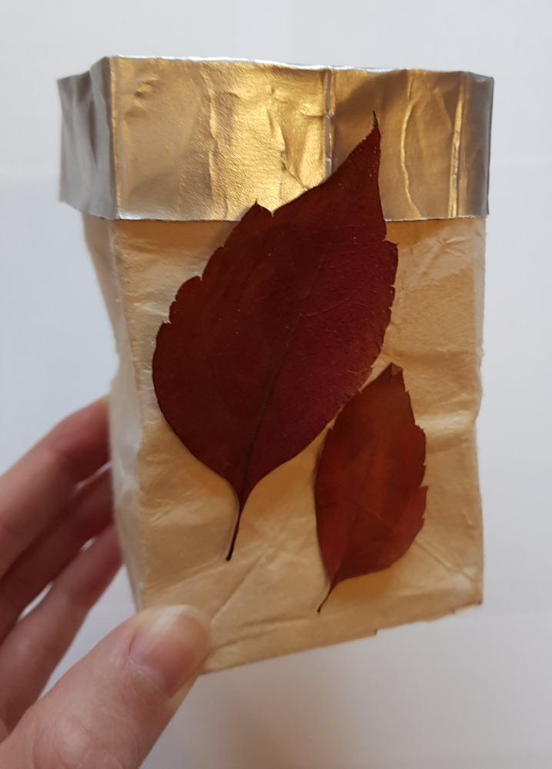
8
Schachtel in Form bringen und mit gepressten Blättern herbstlich verzieren.

